Slide 1
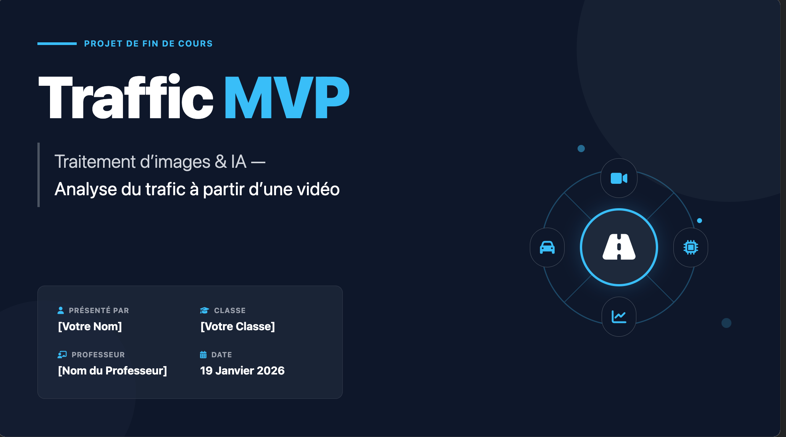
Youssef Bouzit
3A GI IDS
M SAADANE
20 Janvier 2026
Notes:
« Bonjour, Aujourd’hui je vous présente mon projet de fin de cours en traitement d’images et IA : Traffic MVP.
L’idée est d’analyser le trafic à partir d’une vidéo, en détectant les véhicules, en calculant des indicateurs simples, puis en les affichant sur un dashboard.

Slide 2

VUE D’ENSEMBLE DU PROJET
PLAN
1 -Contexte & Problématique + Objectifs du projet
2 -Choix de la solution + Technologies & Outils
3 -Architecture / Pipeline
4 -Implémentation : Détection + Export des résultats
5 -Résultats + Limites & Perspectives
6 -Démonstration
Notes:
Pour vous présenter Traffic MVP, je vais suivre 6 étapes.
D’abord le contexte et la problématique, puis les objectifs du projet.
Ensuite je explique pourquoi j’ai choisi cette solution et les technologies utilisées.
Je montre rapidement l’architecture / le pipeline du système.
Puis je détaille l’implémentation : détection et export des résultats.
Après ça, je présente les résultats, les limites et les améliorations possibles.
Et je termine par une démonstration en direct : la vidéo de détection + le dashboard + le fichier metrics.csv. »

Slide 3
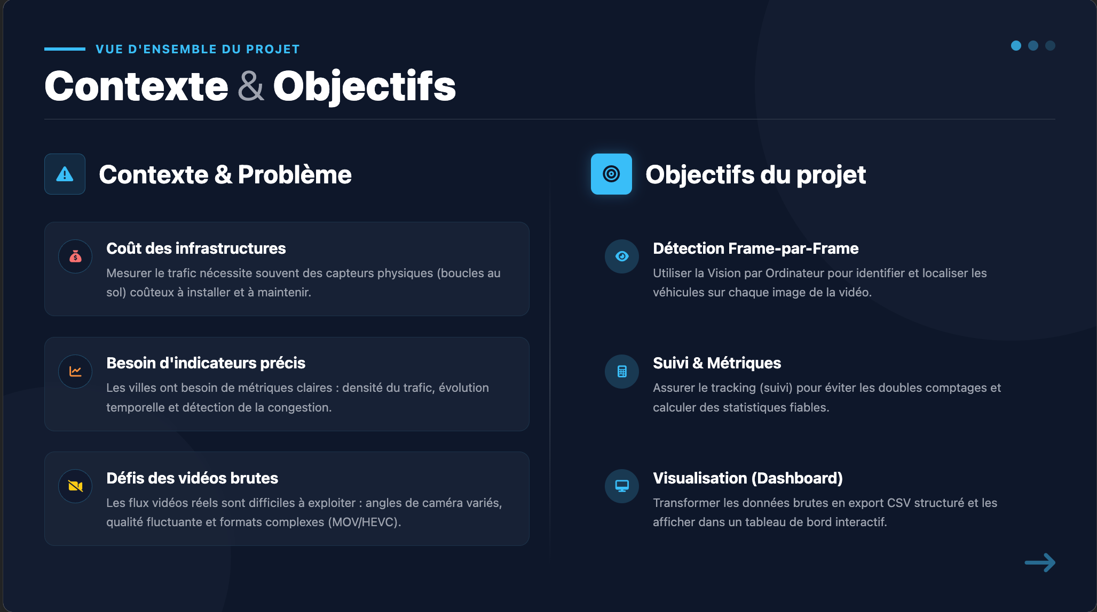
Notes:
« Le contexte : mesurer le trafic avec des capteurs physiques coûte cher (installation + maintenance).
Et les villes ont besoin d’indicateurs fiables : densité, évolution temporelle, congestion.
Le problème aussi, c’est que les vidéos brutes sont difficiles : angles, tremblements, formats MOV/HEVC…
Les objectifs du projet sont donc :
faire une détection image par image,
suivre les objets pour éviter les doubles comptages,
produire des métriques,
visualiser avec un dashboard. »

Slide 4
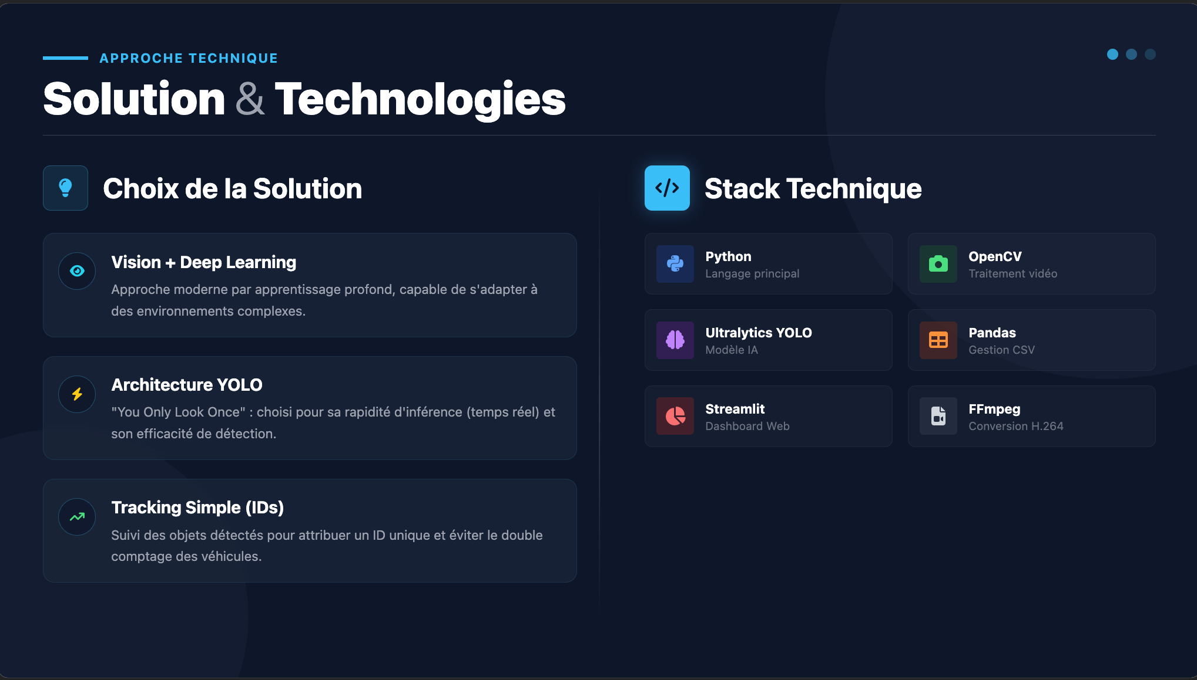
Notes:
« J’ai choisi une approche Vision + Deep Learning parce qu’elle s’adapte bien aux scènes réelles.
Le modèle principal est YOLO (You Only Look Once) car il est rapide et efficace pour la détection.
Pour le tracking, j’utilise un suivi simple avec IDs pour compter sans doublons.
Stack technique : Python, OpenCV pour lire la vidéo, Ultralytics YOLO pour la détection, Streamlit pour le dashboard, et FFmpeg pour convertir les vidéos en H.264 quand nécessaire. »

Slide 5
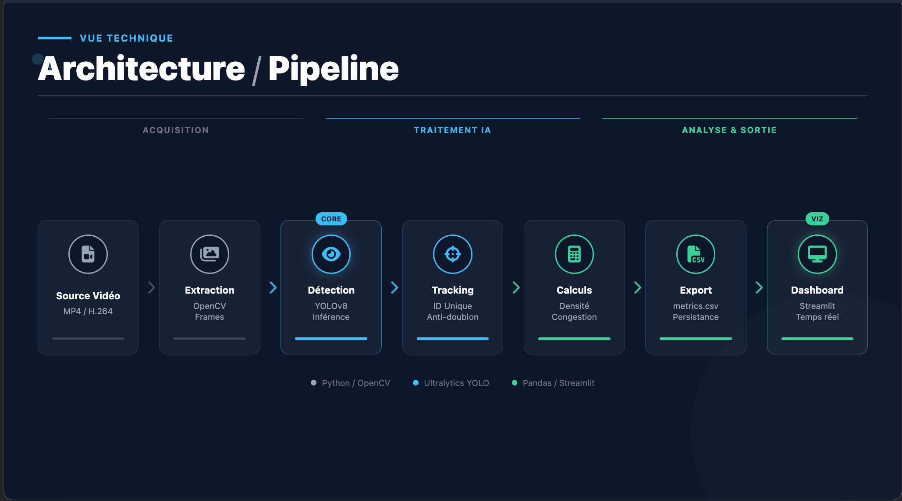
Notes:
« Le pipeline est en 3 parties :
Acquisition : on prend une vidéo MP4/H.264 et on lit les frames avec OpenCV.
Traitement IA : détection YOLO puis tracking pour garder un ID unique par véhicule.
Analyse & sortie : calcul des indicateurs, export dans metrics.csv, et affichage en temps réel dans Streamlit.
C’est un MVP : simple, clair, et démontrable en direct. »

Slide 6
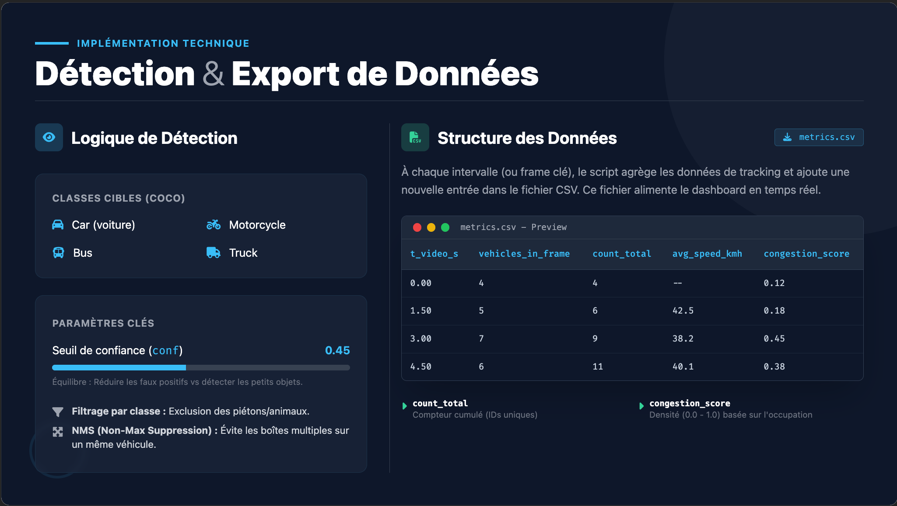
Notes:
« Côté détection, je cible les classes utiles : voiture, bus, camion, moto.
J’ai un paramètre clé : le seuil de confiance (conf). Plus il est haut, plus je filtre les faux positifs.
Et j’utilise aussi les règles type NMS pour éviter plusieurs boîtes sur le même véhicule.
Ensuite, à intervalles réguliers, j’agrège les infos du tracking et j’écris une nouvelle ligne dans metrics.csv.
Ce CSV est la “source de vérité” du dashboard : dès qu’il se met à jour, le dashboard se met à jour. »

Slide 7
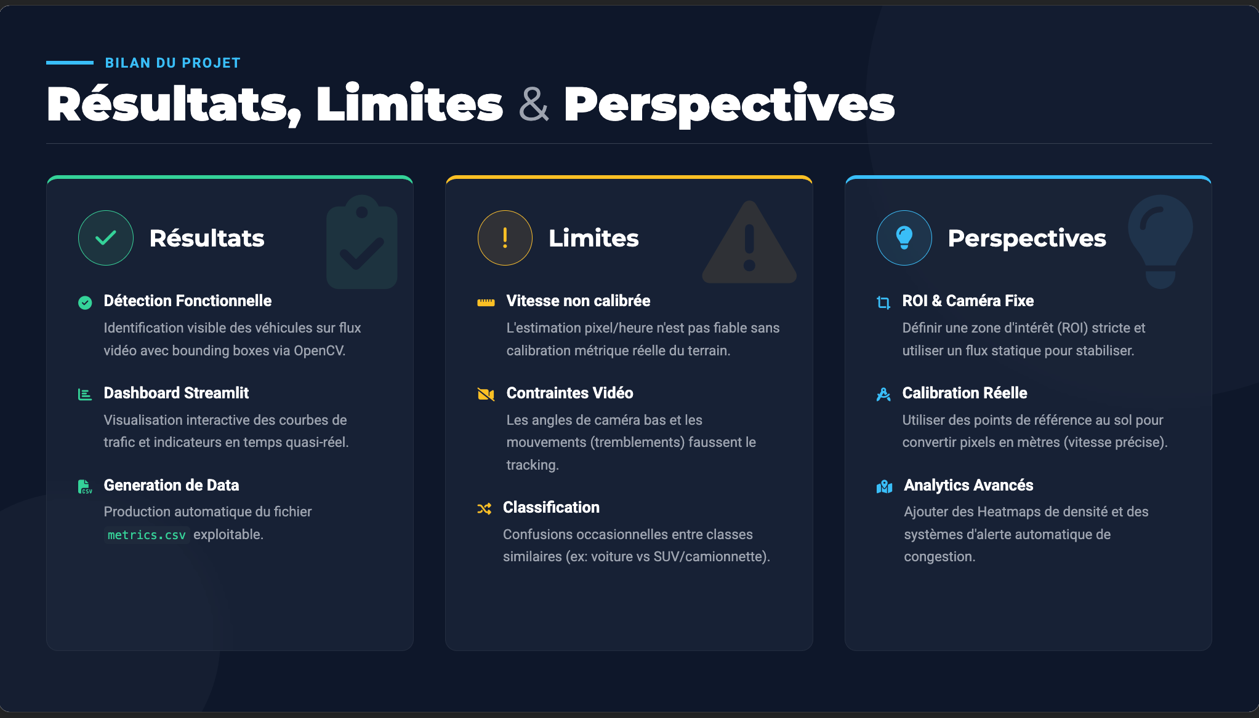
Notes:
« Résultats : la détection fonctionne sur des vidéos réelles, le dashboard affiche les métriques, et le CSV est généré automatiquement.
Limites : la vitesse n’est pas réellement calibrée (pixels ≠ mètres), et la qualité dépend beaucoup du point de vue caméra (idéalement une caméra fixe / vue d’ensemble). Il peut aussi y avoir des confusions de classes.
Perspectives : ajouter une ROI stricte, faire une calibration réelle avec une référence au sol, et ajouter des analyses avancées comme heatmap et détection automatique de congestion. »

Slide 8

VUE D’ENSEMBLE DU PROJET
Démonstration
Notes:
« Je lance d’abord la détection sur la vidéo : ça affiche les bounding boxes.
Ensuite, je montre metrics.csv qui se remplit en temps réel.
Et enfin je bascule sur Streamlit : on voit le tableau des dernières mesures + la courbe qui évolue. »

